Slide 1
音系学
张安琪
南京大学
语言学概论 第四周
09/30/2022

Slide 2
回顾
Phonology Allophones Natural Classes Phonological Analysis Steps Solving Phonological Problems Phonotactics Cross-ling
上周我们学了
严式标音法（narrow transcriptions）
连续变调（Tonal Sandhi）
听觉语音学和声学语音学

Slide 3
今天的学习目标
Phonology Allophones Natural Classes Phonological Analysis Steps Solving Phonological Problems Phonotactics Cross-ling
音系学基础
音位（phoneme）和音位变体（allophone）
对立分布vs互补分布
（或称甄别性vs非甄别性）
最小对立对（minimal pair）
自由变体（free variation）
写出基本的音位规则
英语中/t/的音位变体（allophonic variation）
/n/的发音位置同化（place assimilation）
自然类（natural class）与甄别性特征
用自然类和α标写法（α-notation）写出更优规则
掌握解决任何音位问题的基本步骤

Slide 4
今天的学习目标
Phonology Allophones Natural Classes Phonological Analysis Steps Solving Phonological Problems Phonotactics Cross-ling
解决音位问题的步骤（第二部分）
音位配列学（Phonotactics）： 受语音学驱动的音系学
跨语言的音位变体
一般的音位过程（第一部分）
元音和谐（Vowel Harmony）
（硬）腭化（Palatalization）

Slide 5
音系学
Phonology Allophones Natural Classes Phonological Analysis Steps Solving Phonological Problems Phonotactics Cross-ling
语法中负责对语言所使用的物理形式（如语音）进行心理学分类（psychologically categorying）的部分被称为音系学。

Slide 6
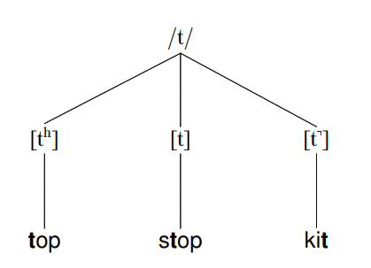
英语中/t/的几种发音
Phonology Allophones Natural Classes Phonological Analysis Steps Solving Phonological Problems Phonotactics Cross-ling
音系表征→
音位（phoneme）
/t/
语音表征→
音位变体（allophones）
[t^{h}]
[t]
[t̚]
top stop
方括号[ ]里的是语音表征，
两斜线/ /之间的是音系表征
kit

Slide 7
音位变体现象
Phonology Allophones Natural Classes Phonological Analysis Steps Solving Phonological Problems Phonotactics Cross-ling
音位变体（allophone）的出现不是随机的
大部分时候，语境（context）决定了在特定情况下使用哪种音位变体
在何种情况下使用哪种音位变体是儿童学习语言的另一个层面

Slide 8
音位vs音位变体
Phonology Allophones Natural Classes Phonological Analysis Steps Solving Phonological Problems Phonotactics Cross-ling
音位可以区分意义（distinctive）：
其分布不可预测
音位变体不可以区分意义（not distinctive）：其分布（大多数时候）可以预测
两者的区别在于对立分布（contrastive distribution）与互补分布（complementary distribution）

Slide 9
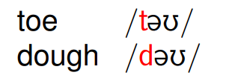
对立分布与最小对立对
Phonology Allophones Natural Classes Phonological Analysis Steps Solving Phonological Problems Phonotactics Cross-ling
在英语中，/t/和/d/对立
在这两个词中，有且仅有一个音不同，而这两个词的意义不同
这两个词构成了一个最小对立对（minimal pair）
在英语中，这两个词是不同的音位（phoneme）

Slide 10
回到/t/的发音
Phonology Allophones Natural Classes Phonological Analysis Steps Solving Phonological Problems Phonotactics Cross-ling
问题：前面提及的/t/的三个音位变体，分别在哪些语境中出现？
初步概括：
[t]: 在s之后
[t^{h}]: 单词开头（更准确地说是在音节开头）
[t ̚ ]: 单词结尾
这些音位变体出现的语境几乎不互相重合。这种语境被称为音位环境（phonological environments）¹
¹ t ̚ 和t^{h} 在单词结尾位置时略有重合，参见下节课的自由变体（free variation）

Slide 11
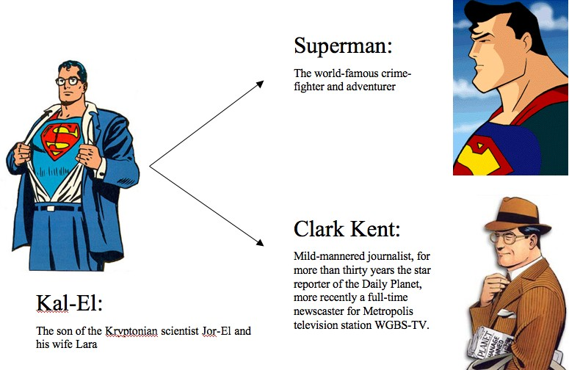
“超人”就处于互补分布之中！
Phonology Allophones Natural Classes Phonological Analysis Steps Solving Phonological Problems Phonotactics Cross-ling

Slide 12
/t/的其他发音
Phonology Allophones Natural Classes Phonological Analysis Steps Solving Phonological Problems Phonotactics Cross-ling
喉塞音[ʔ]: e.g. button, curtain, written . . .
闪音[ ɾ ]: writer, pitted, city . . .
这些音分别出现于哪些音位环境？

Slide 13
音系学
Phonology Allophones Natural Classes Phonological Analysis Steps Solving Phonological Problems Phonotactics Cross-ling
音系学包括：
可能有哪些语音
哪些语音区别是重要的
语音如何在一个词语（短语、句子等）中排列

Slide 14
当两个语音处于……
Phonology Allophones Natural Classes Phonological Analysis Steps Solving Phonological Problems Phonotactics Cross-ling
对立分布：这两个音是不同音位的一部分
最小对立对
不可预测
互补分布：这两个音是同一个音位的不同音位变体
没有最小对立对
可以系统预测

Slide 15
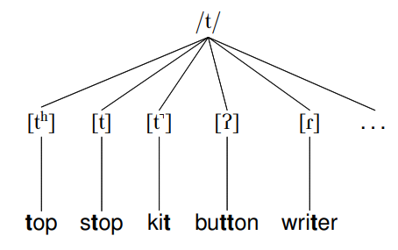
表征音位与音位变体
Phonology Allophones Natural Classes Phonological Analysis Steps Solving Phonological Problems Phonotactics Cross-ling
音系表征→
音位（phoneme）
/t/
语音表征→
音位变体（allophones）
[t^{h}] [t] [t^] [P]
[R] . . .
writer

Slide 16
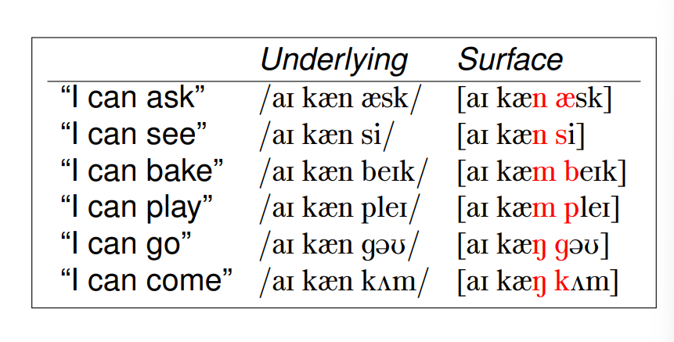
发音位置同化
Phonology Allophones Natural Classes Phonological Analysis Steps Solving Phonological Problems Phonotactics Cross-ling
 | Underlying | Surface
“I can ask” | /aI kæn æsk/ | [aI kæn æsk]
“I can see” | /aI kæn si/ | [aI kæn si]
“I can bake” | /aI kæn beIk/ | [aI kæm beIk]
“I can play” | /aI kæn pleI/ | [aI kæm pleI]
“I can go” | /aI kæn g@U/ | [aI kæN g@U]
“I can come” | /aI kæn k2m/ | [aI kæN k2m]

Slide 17
有什么变化？
Phonology Allophones Natural Classes Phonological Analysis Steps Solving Phonological Problems Phonotactics Cross-ling
/n/ 的发音状况：
[m]
双唇音（bilabial）之前
[ŋ]
软腭音（velar）之前
[n]
其他位置

Slide 18
音位规则形式
Phonology Allophones Natural Classes Phonological Analysis Steps Solving Phonological Problems Phonotactics Cross-ling
[n] → [双唇音] / [双唇辅音]
[n] → [软腭音] / [软腭辅音]
其他位置就没有规则可循了

Slide 19
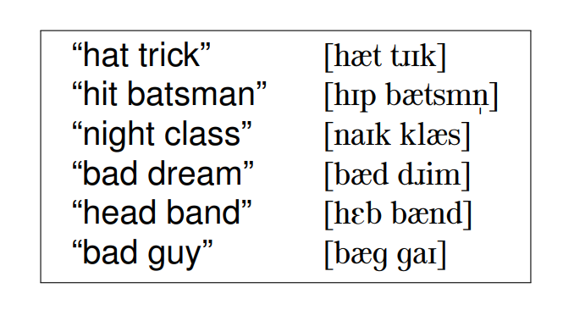
不只是鼻音有变化……
Phonology Allophones Natural Classes Phonological Analysis Steps Solving Phonological Problems Phonotactics Cross-ling
“hat trick”
“hit batsman” “night class” “bad dream” “head band” “bad guy”
[hæt tôIk] [hIp bætsmn] [naIk klæs] " [bæd dôim] [hEb bænd] [bæg gaI]

Slide 20
辨识共同之处
Phonology Allophones Natural Classes Phonological Analysis Steps Solving Phonological Problems Phonotactics Cross-ling
[t] 清声-齿龈-口腔-塞音 （voiceless alveolar oral stop）
[d] 浊声-齿龈-口腔-塞音
（voiced alveolar oral stop）
[n] 浊声-齿龈-鼻腔-塞音
（voiced alveolar nasal stop）
这些音构成了一个自然类（natural class）：齿龈塞音（alveolar stops）
[t, d, n]兼有“齿龈音”和“塞音”的属性，这在英语中是绝无仅有的

Slide 21
自然类与甄别性特征（Distinctive Features）
Phonology Allophones Natural Classes Phonological Analysis Steps Solving Phonological Problems Phonotactics Cross-ling
自然类是一组拥有一系列共同特征（被称为甄别性特征）的语音，且唯有通过这些特征，我们才能把这些语音与在音位总表中的其他语音区分开来
[p, b] 双唇爆破音（bilabial plosive）
[p, b, m] 双唇塞音（bilabial stop）
[p, t, k] 清声爆破音（voiceless plosive）

Slide 22
自然类
Phonology Allophones Natural Classes Phonological Analysis Steps Solving Phonological Problems Phonotactics Cross-ling
某些宽泛类：
爆破塞音（plosive stop）和摩擦音（fricative）构成一类，阻音（obstruent）
鼻塞音（nasal stop）和无摩擦延续音（approximant）构成一类，响音（sonorant）
爆破塞音和鼻塞音都是塞音（stop），摩擦音和无摩擦延续音都是延续音（continuant）

Slide 23
优化规则
Phonology Allophones Natural Classes Phonological Analysis Steps Solving Phonological Problems Phonotactics Cross-ling
与其写六条规则……
[n] −→ [双唇音] / [双唇辅音]
[n] −→ [软腭音] / [软腭辅音]
[t] −→ [双唇音] / [双唇辅音]
[t] −→ [软腭音] / [软腭辅音]
[d] −→ [双唇音] / [双唇辅音]
[d] −→ [软腭音] / [软腭辅音]

Slide 24
优化规则：基于特征
Phonology Allophones Natural Classes Phonological Analysis Steps Solving Phonological Problems Phonotactics Cross-ling
我们可以只写两条规则
[齿龈塞音] → [双唇音] / [双唇辅音]
[齿龈塞音] → [软腭音] / [软腭辅音]

Slide 25
优化规则： α标写法（α-notations）
Phonology Allophones Natural Classes Phonological Analysis Steps Solving Phonological Problems Phonotactics Cross-ling
能否只写一条规则？
[齿龈塞音] → [α部位] / [α部位辅音]
这条更抽象的规则同样把[n, t, d]“改变”为[n, t, d]，这样做有问题吗？
没有问题！虽然这样的规则看上去很傻，但这种高度的抽象性也是其美感之所在

Slide 26
小结：英语的一些音位过程（Phonological Processes）
Phonology Allophones Natural Classes Phonological Analysis Steps Solving Phonological Problems Phonotactics Cross-ling
在鼻音前元音会鼻音化
V →Ṽ / N
l 在单词结尾变成模糊ɫ （dark ɫ ）
l → ɫ/ (C)#²
音节开头的清声爆破音是送气音，也可能是在单词结尾
t在划分音节的 前会喉音化
闪音t和d（齿龈爆破音）处于元音之间，此时第一个元音是重音
齿龈塞音会发生发音位置同化
^{2这里的括号说明这个辅音是可选的}

Slide 27


音位分析的一般步骤
Phonology Allophones Natural Classes Phonological Analysis Steps Solving Phonological Problems Phonotactics Cross-ling
寻找最小对立对（音位）
列出不同发音各自的环境
说明每个音位变体出现的环境
确定底层表征（Underlying Representation）
写下可以借以推导出表层形式的规则
1
2
3
4
5

Slide 28
音位总表
Phonology Allophones Natural Classes Phonological Analysis Steps Solving Phonological Problems Phonotactics Cross-ling
音系学家描述一门语言的首要任务之一是确定其音位总表（phonemic inventory）
也就是说，这门语言使用哪些语音，这些语音中有哪些对立（contrastive）区别，即哪些语音在音系学上是（不）相等的

Slide 29

方法论
Phonology Allophones Natural Classes Phonological Analysis Steps Solving Phonological Problems Phonotactics Cross-ling
如何确定两个音是不是不同的音位？
找出两个不同的词语（或短语），其区别仅在于分别具有这两个不同的音
如果这两个词语的意义不同，那么它们就构成了一个最小对立对
在这种情况下，这两个音是两个独立的音位，即它们是对立的，因为把这两个音互换会得到不同的意义
1
2
3

Slide 30
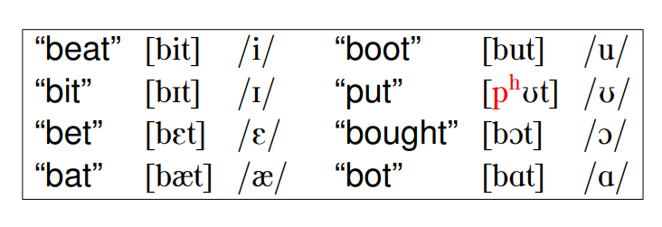
与最小对立对测试相关的事项
Phonology Allophones Natural Classes Phonological Analysis Steps Solving Phonological Problems Phonotactics Cross-ling
英语元音音位和最小对立对
“beat” | [bit] | /i/ | “boot” | [but] | /u/
“bit” | [bIt] | /I/ | “put” | [p^{h}Ut] | /U/
“bet” | [bEt] | /E/ | “bought” | [bOt] | /O/
“bat” | [bæt] | /æ/ | “bot” | [bAt] | /A/
这张表哪里有问题？
对于你们很多人来说，哪两个词其实不能构成一个最小对立对？

Slide 31
与最小对立对测试相关的事项
Phonology Allophones Natural Classes Phonological Analysis Steps Solving Phonological Problems Phonotactics Cross-ling
有时候最小对立对测试可能会得到否定性结果，例如*[bʊt]
这或许意味着存在某个意外空缺（accidental gap）
我们只需要找到另一个最小对立对：
“cooed” [k^{h}ud] vs. “could” [k^{h}ʊd].

Slide 32
近似最小对立对
Phonology Allophones Natural Classes Phonological Analysis Steps Solving Phonological Problems Phonotactics Cross-ling
然而，很多时候我们实际上无法为某种语言或数据集里看似是两个不同音位的音找到最小对立对
这不意味着这两个音就一定是同一个音位的不同音位变体。
有时候，只需要找到近似最小对立对（near-minimal pair）
“boot" [but] 和 “put” [p^{h}ʊt] 就是英语中的一组近似最小对立对

Slide 33

小测：东部伊努克图特语
Phonology Allophones Natural Classes Phonological Analysis Steps Solving Phonological Problems Phonotactics Cross-ling
列出所有最小对立对
找到对立的元音
[iglumut] ‘to a house’
[ukiaq] ‘late fall’
[aiviq] ‘walrus’
[aniguvit] ‘if you leave’
[pinna] ‘that one up there’
[ani] ‘female’s brother’
[iglu] ‘(snow)house’ [panna] ‘that place up there’ [aivuq] ‘she goes home’
[aglu] ‘seal’s breathing hole’
[iglumit] ‘from a house’ [ini] ‘place, spot’
[anigavit] ‘because you leave’ [ukiuq] ‘winter’

Slide 34

小测：东部伊努克图特语
Phonology Allophones Natural Classes Phonological Analysis Steps Solving Phonological Problems Phonotactics Cross-ling
[iglumut] | ‘to a house’ | [iglumit] ‘from a house’
[panna] | ‘that place up there’ | [pinna] ‘that one up there’
[ani] | ‘female’s brother’ | [ini] ‘place, spot’
[ukiaq] | ‘late fall’ | [ukiuq] ‘winter’
[aglu] | ‘seal’s breathing hole’ | [iglu] ‘(snow)house’
[aivuq] | ‘she goes home’ | [aiviq] ‘walrus’
[aniguvit] | ‘if you leave’ | [anigavit] ‘because you leave’
元音音位: /i a u/

Slide 35
音位分析的一般步骤
Phonology Allophones Natural Classes Phonological Analysis Steps Solving Phonological Problems Phonotactics Cross-ling
寻找最小对立对（音位）
列出不同发音的环境
说明每个音位变体出现的环境
确定底层表征（Underlying Representation）
写下可以借以推导出表层形式的规则
1
2
3
4
5

Slide 36
音系学问题的解决思路
Phonology Allophones Natural Classes Phonological Analysis Steps Solving Phonological Problems Phonotactics Cross-ling
寻找最小对立对
有
不同音位
无
可能是不同音位变体
列出每个的环境
一致 其他位置
SR UR
写出一条可以从表层表征推导（surface representation）推导（derive）出底层表征（underlying representation）的音位规则

Slide 37
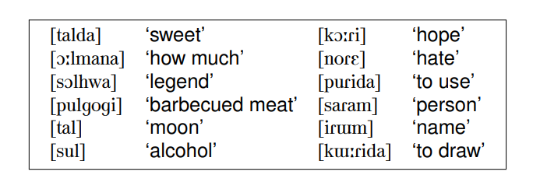
韩语示例：第一步
Phonology Allophones Natural Classes Phonological Analysis Steps Solving Phonological Problems Phonotactics Cross-ling
第一步：寻找最小对立对
没有最小对立对……
很有可能是一个音位的两个音位变体

Slide 38
Phonology Allophones Natural Classes Phonological Analysis Steps Solving Phonological Problems Phonotactics Cross-ling
韩语示例：第二步
第二步：将每个语音出现的形式分成两组

Slide 39
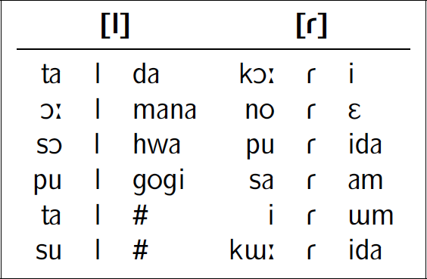
韩语示例：第三步
Phonology Allophones Natural Classes Phonological Analysis Steps Solving Phonological Problems Phonotactics Cross-ling
第三步：找到触发条件环境（conditioning environment）
[ɾ] 只会在元音前出现
[l]在其他别的地方都会出现

Slide 40
韩语示例：第四步
Phonology Allophones Natural Classes Phonological Analysis Steps Solving Phonological Problems Phonotactics Cross-ling
第四步：确定底层表征
既然[l]在任何地方都有可能出现，没有特定的出现条件， [l]很有可能是底层形式（underlying form）
[ɾ]只在一种环境中出现，而且其出现符合一条音位规则

Slide 41
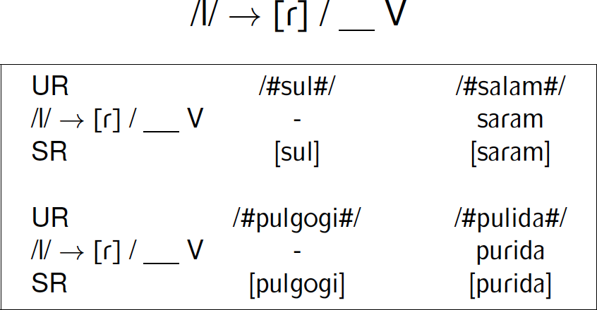
Phonology Allophones Natural Classes Phonological Analysis Steps Solving Phonological Problems Phonotactics Cross-ling
韩语示例：第五步
第五步：写下规则，检查能否运用

Slide 42
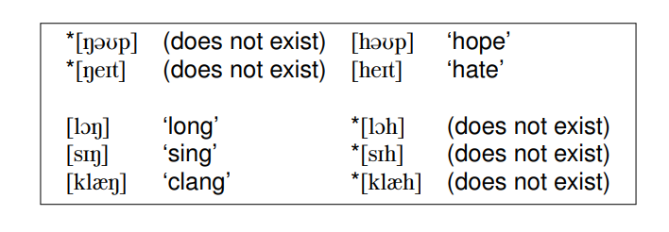
偶然的互补分布
Phonology Allophones Natural Classes Phonological Analysis Steps Solving Phonological Problems Phonotactics Cross-ling
最小对立对测试可能产生错误的否定性结果（false negative），我们之前看到的意外空缺（accidental gap）可能引发错误的否定性结果
这里的空缺不是偶然存在的；在此起作用的是音位配列限制（phonotactic constraints）

Slide 43
受语音学驱动的音系学
Phonology Allophones Natural Classes Phonological Analysis Steps Solving Phonological Problems Phonotactics Cross-ling
为什么同一音位的不同音位变体具有相似的发音？（phonetically similar）
如果音位只是语音的范畴，为什么这些范畴不能包括随机的语音序列？
音位并不仅仅是语音的范畴，它们也表征着基本或底层的（underlying）语音

Slide 44
受语音学驱动的音系学
Phonology Allophones Natural Classes Phonological Analysis Steps Solving Phonological Problems Phonotactics Cross-ling
当你知道如何发出一个单词的音时，你知道了两点：
这个词的音位表征或底层表征（underlying representation）
把底层表征转变为语音或表层表征（surface representation）的音位规则（phonological rules）
很多音系学家支持如下假说：音位规则的存在是为了让发音与感知更为容易。因此，音位规则应该是受语音学驱动的

Slide 45
音位配列学（Phonotactics）
Phonology Allophones Natural Classes Phonological Analysis Steps Solving Phonological Problems Phonotactics Cross-ling
特定语言的音系学包括研究哪些语音被分到哪些范畴/音位之中
也包括音位配列学（phonotactics）：一门语言加诸于其语音的可能排列（possible arrangement）之上的限制（constraint）
例如，英语不允许有[bt]和[fn]之类的辅音连缀（consonant clusters）

Slide 46
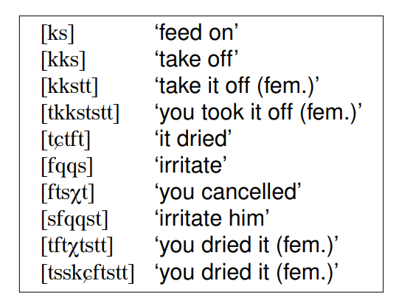
柏柏尔语的音位配列学
Phonology Allophones Natural Classes Phonological Analysis Steps Solving Phonological Problems Phonotactics Cross-ling

Slide 47
跨语言的音位差异
Phonology Allophones Natural Classes Phonological Analysis Steps Solving Phonological Problems Phonotactics Cross-ling
不同的音位总表
不同的音位配列学
不同的音位规则或规则排序（Rule Ordering）
非母语的说话者有时候会替换某些语音，因为他们可能不知道二外中的音位规则，并受到其母语的音位学的影响

Slide 48
音位因语言而异
Phonology Allophones Natural Classes Phonological Analysis Steps Solving Phonological Problems Phonotactics Cross-ling
不同语言可能有不同的音位集，两个语段在一种语言（或是方言、个人言语）中可能是可甄别的，在另一种语言中可能就是不可甄别的
不存在适用于所有语言的音位集

Slide 49
德语、法语、英语和西班牙语
Phonology Allophones Natural Classes Phonological Analysis Steps Solving Phonological Problems Phonotactics Cross-ling
德语：清声软腭摩擦音voiceless velar fricative [x], Bach.
法语：高-前-圆唇元音high front rounded vowel [y], tu ‘you’.
英语：齿/齿尖摩擦音(inter)dental fricative [θ]: thistle.
西班牙语的一些方言：[θ]，caza ‘hunt’, cf. casa ‘house’中的[s]
但大部分不：caza和casa中都是[s]

Slide 50
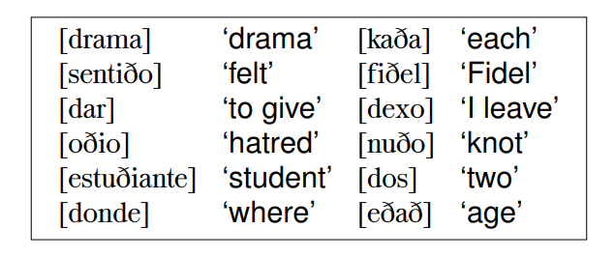
西班牙语擦音化（Spirantization）
Phonology Allophones Natural Classes Phonological Analysis Steps Solving Phonological Problems Phonotactics Cross-ling
[ð]在元音后出现，[d]则在其他位置出现
d → ð / V_
当塞音变成摩擦音时（通常是在两个元音之间的时候intervocalically），这种音位过程被称为擦音化（spirantization），是辅音弱化（lenition）的一种形式。

Slide 51
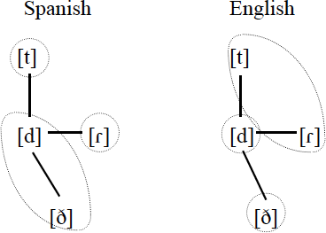
英语和西班牙语中的对立
Phonology Allophones Natural Classes Phonological Analysis Steps Solving Phonological Problems Phonotactics Cross-ling
在英语中：[d]和[ð]对立，[dɪs]和[ðɪs]
在西班牙语中不是对立：[deðo]和[ðeðo]不是最小对立对，这两个词的意思都是“手指”

Slide 52
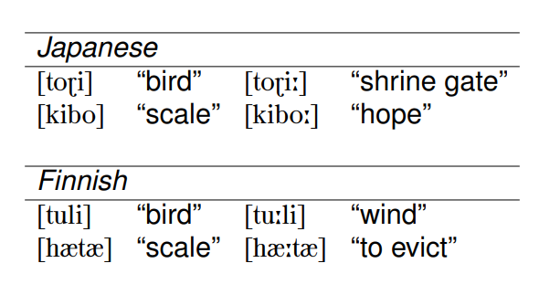
音位元音长度
Phonology Allophones Natural Classes Phonological Analysis Steps Solving Phonological Problems Phonotactics Cross-ling
Japanese
[toói] | “bird” | [toói:] | “shrine gate”
[kibo] | “scale” | [kibo:] | “hope”
Finnish [tuli] | “bird” | [tu:li] | “wind”
[hætæ] | “scale” | [hæ:tæ] | “to evict”

Slide 53
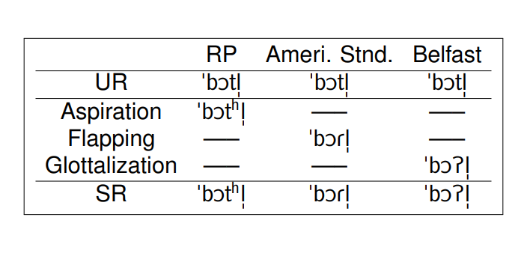
音位规则的差异与运用
Phonology Allophones Natural Classes Phonological Analysis Steps Solving Phonological Problems Phonotactics Cross-ling
RP Ameri. Stnd.
Belfast
UR
Aspiration
"bOtl "bOt^{h"}l
"bOtl
—–"
"bOtl
—–"
Flapping —–" Glottalization —– SR "bOt^{h}l
"bORl
—–"
—–
"bOPl
"bOPl"
"bORl
"
"
"

Slide 54
目前学到的几类音位过程
Phonology Allophones Natural Classes Phonological Analysis Steps Solving Phonological Problems Phonotactics Cross-ling
同化（Assimilation）
发音位置同化：例如英语中的齿龈塞音
发音方式同化：例如英语中元音在鼻音之后会鼻音化
清浊同化（Voice Assimilation）
辅音弱化（Lenition）
西班牙语中爆破音在元音之后的擦音化

Slide 55
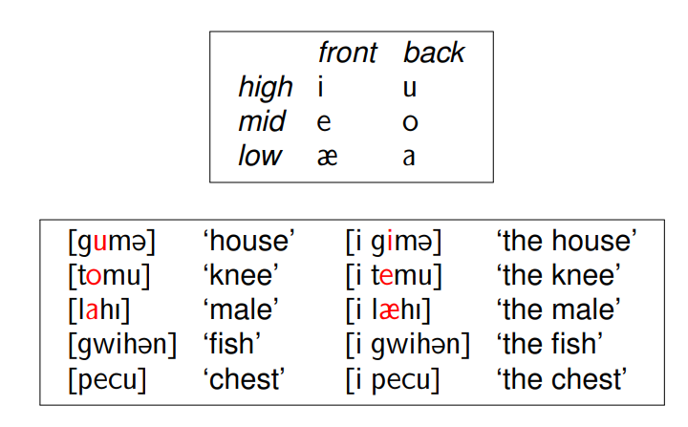
查莫罗语（ Chamorro）
Phonology Allophones Natural Classes Phonological Analysis Steps Solving Phonological Problems Phonotactics Cross-ling
 | front | back
high | i | u
mid | e | o
low | æ | a
[gum@] ‘house’ | [i gim@] | ‘the house’
[tomu] ‘knee’ | [i temu] | ‘the knee’
[lahI] ‘male’ | [i læhI] | ‘the male’
[gwih@n] ‘fish’ | [i gwih@n] | ‘the fish’
[pecu] ‘chest’ | [i pecu] | ‘the chest’

Slide 56

查莫罗语
Phonology Allophones Natural Classes Phonological Analysis Steps Solving Phonological Problems Phonotactics Cross-ling
音位规则：
V −→front] / V_{[front]}(C)

Slide 57
元音和谐（Vowel Harmony）
Phonology Allophones Natural Classes Phonological Analysis Steps Solving Phonological Problems Phonotactics Cross-ling
这是另一种同化现象
远距离发生的同化被称为和谐（harmony）
值得注意的是，这是一种元音和谐（vowel harmony）

Slide 58
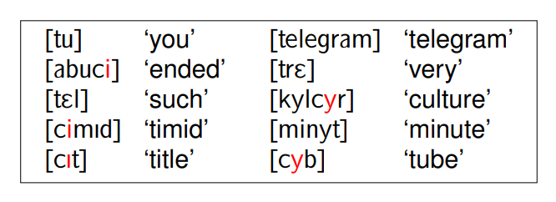

加拿大法语
Phonology Allophones Natural Classes Phonological Analysis Steps Solving Phonological Problems Phonotactics Cross-ling
[tu] | ‘you’ | [telegram] ‘telegram’
[abuci] | ‘ended’ | [trE] ‘very’
[tEl] | ‘such’ | [kylcyr] ‘culture’
[cimId] | ‘timid’ | [minyt] ‘minute’
[cIt] | ‘title’ | [cyb] ‘tube’
[c]只在[i]、 和[y]之前出现
共同点在哪里？
这些都是高-前元音（high front vowel）

Slide 59
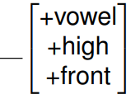
加拿大法语
Phonology Allophones Natural Classes Phonological Analysis Steps Solving Phonological Problems Phonotactics Cross-ling
音位规则：
+元音
+高
+前
t → [+硬腭音] /
辅音的硬腭化（Palatalization）经常发生在高元音之前
在这种情况下，[+前]特征也是需要的，因为加拿大法语中的后高元音[u]不会引发硬腭化现象

